Slide 1


阳光能源集团电子报
2018年第四十三期

Slide 2

各司其职、各尽其责，实现新年开门红 —— 03

Slide 3

各司其职、各尽其责、实现新年开门红
——2018年第六次全体中层会议相关报道
为传达2018年第六次司务会会议精神，布置下一步具体工作，12月4日下午三点，在办公楼二楼西侧会议室召开了2018年第六次集团公司中层以上干部会议，本次会议由总经理主持。
总经理首先传达了12月3日第六次司务会的会议精神。主要内容有：一、中国民营经济机遇。由参加省银保监会议和中国光伏行业协会年会引发的思考。二、分析光伏产业市场情况。虽然行业新政使得国内市场需求骤降，但好的企业总体业绩仍然乐观，我们要大力开发海外市场。三、近期重点工作方向。（1）各专业公司重组与产品规划定位（2）加强国外销售力量（3）半导体业务定位（4）八字方针（5）加强汇款工作（6）确保主材物资及时到位（7）研究领跑者基地投标组件规格（8）做好总结和计划工作。

Slide 4
总经理讲话形势分析深刻，内容具体全面、工作布置详细，使在座的各位中层以上人员对公司前景充满信心。讲话最后希望大家高度重视、逐级传达，根据会上布置的八大工作方向和具体工作指令制定工作计划,并抓好落实,做好2018年相关收尾工作,着手谋划好2019年的工作,全员努力,力争实现明年一季度的开门红。
总经理讲话后，董事长做重要讲话。讲话分为三个方面：一、详细公布会议请假情况。建议将请假情况进行细分，将为公司工作辛苦奔波的人员体现出来。二、加强国外销售力量。成立一支新的国外销售团队以扩大我们的国外市场。三、肩负起应担的责任。各司其职、各尽其责，对本部门本职工作负责到底。按照总经理讲话中提到的“改革、改进、创新、提升”八字方针，继续前行。四、认真贯彻落实总经理重要讲话精神。最后，董事长在讲话中希望大家各尽其力，各尽所能，负责做好本职工作并经得起历史和时间的检验！为阳光能源的美好的明天贡献力量!

Slide 5
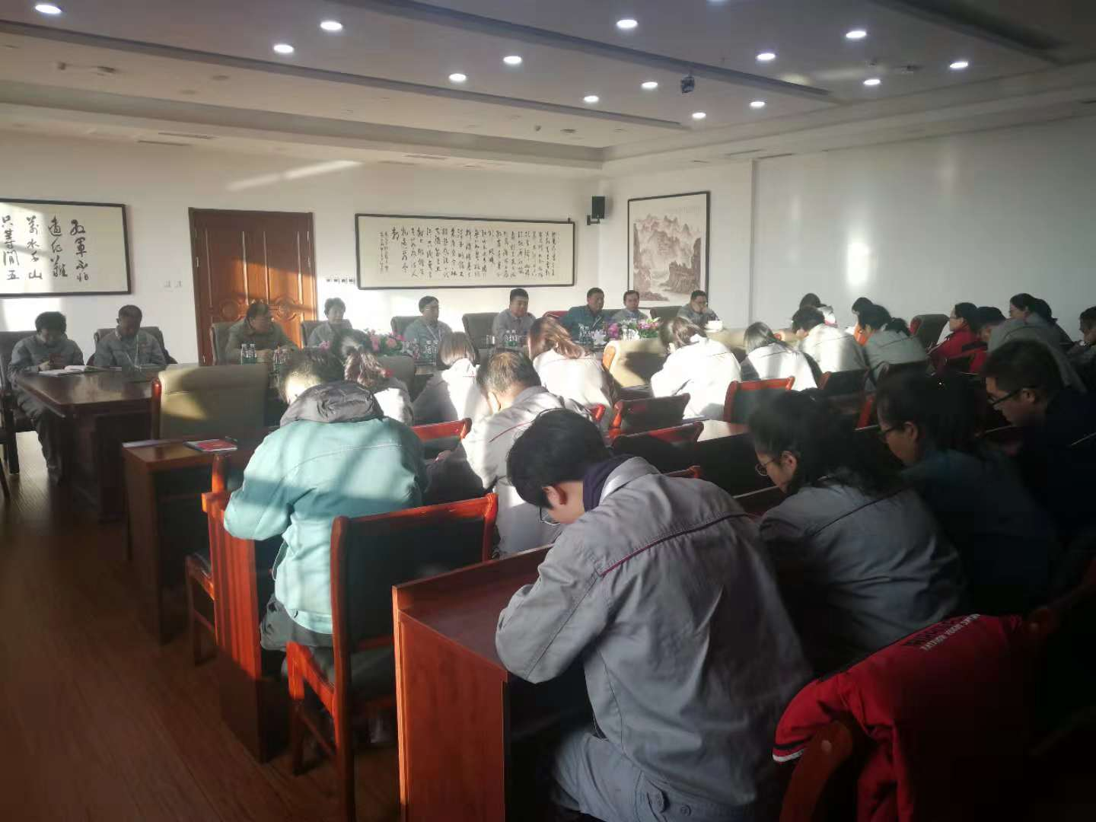
2018年第六次集团公司中层以上管理人员会议现场

Slide 6

2018-12-5

